Slide 1
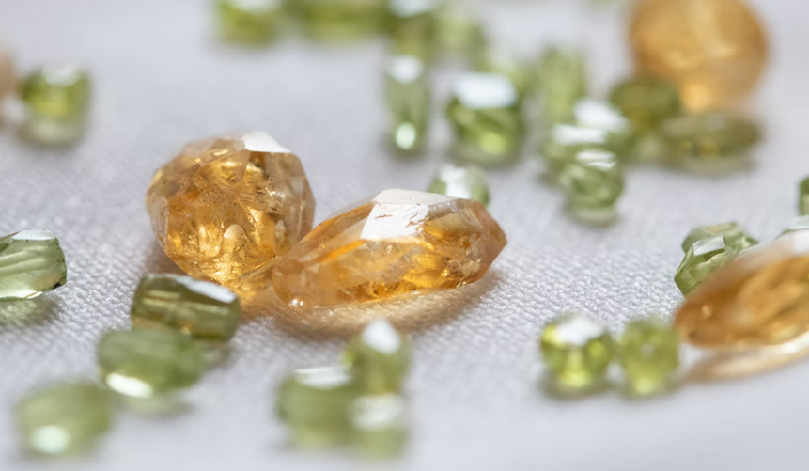
Code Review
By. G.stone

Slide 2
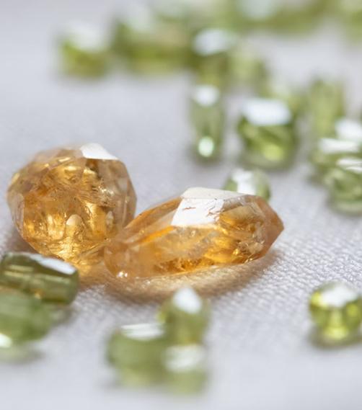
팀원
1. 팀장 : 우정현
2. 부팀장 : 최유나
3. 팀원 : 박찬형
4. 팀원 : 조채이
5. 팀원 : 박규남

Slide 3
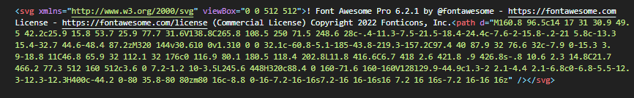

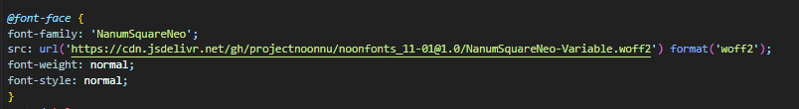
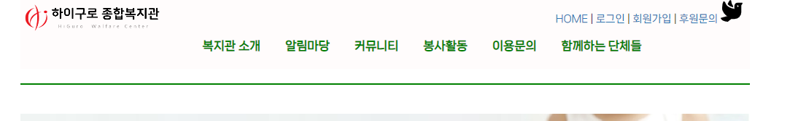
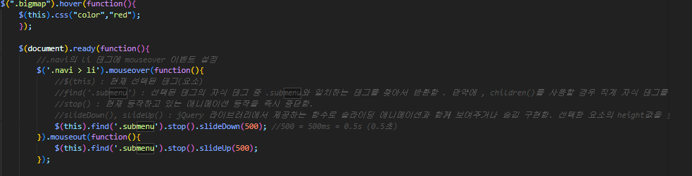
코드 주제 : 카카오 지도 api, url, hover
Mission 05) 회사소개
웹 페이지 제작 with Git/Gtihub
조채이(팀원)
HTML5, CSS3, Git/Github,
Visual Studio Code, Jquery, javaScript
FontAwesome icon
FontAwesome icon
Google Font
Google Font
jQuery tubula
jQuery tubula
Google font 적용: style 태그에 ‘NanumSquarNeo’, css 전체 폰트 설정으로 적용하여 전체 홈페이지 분위기에 맞는 폰트 적용
FontAwesome icon 삽입: 링크를 통해 이미지를 삽입하고 css를통해 크기 및 위치를 조절하여 홈페이지에 적용
Jquery Tubula: .

